Slide 1
关系
第五章

Slide 2
本章摘要
关系及其性质
关系的表示
关系的闭包
等价关系
偏序

Slide 3
关系及其性质

Slide 4
本节摘要
关系与函数
关系的性质
自反性
对称性与反对称性
传递性
关系的组合与复合

Slide 5
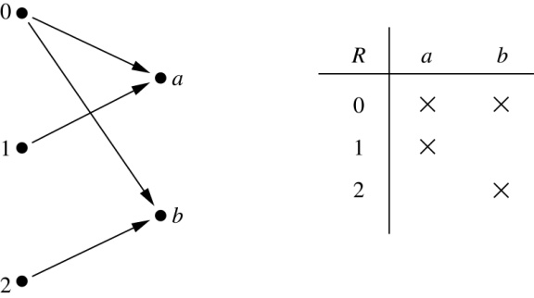
二元关系
定义： A × B 的子集称为从A到B的(二元)关系.
例：
A = {0,1,2} , B = {a,b}
{(0, a), (0, b), (1,a) , (2, b)}从A到B的关系.
可用图与表表示关系:
关系比函数更一般。函数是特殊的关系，它保证A的一个元素在B中有且仅有一个对应的元素

Slide 6
集合上的关系
定义： 从A到A的关系称为A上的关系.
例：
A = {a,b,c}. R = {(a,a),(a,b), (a,c)} A上的关系.
A = {1, 2, 3, 4}. A上的关系R = {(a,b) | a|b} ，则
R = {(1,1), (1, 2), (1,3), (1, 4), (2, 2), (2, 4), (3, 3), (4, 4)}.

Slide 7
集合上的关系
问：集合A上有多少不同的关系？
答：A上关系即A ⨉ A的子集，A ⨉ A的基数是|A|², 它有 个子集，故A上有 个不同的关系.

Slide 8
集合上的关系
例：考虑整数集上的如下关系：
R₁ = {(a,b) | a ≤ b}, R₄ = {(a,b) | a = b},
R₂ = {(a,b) | a > b}, R₅ = {(a,b) | a = b + 1},
R₃ = {(a,b) | a = b or a = −b}, R₆ = {(a,b) | a + b ≤ 3}.
它们哪些包含如下序对？
(1,1), (1, 2), (2, 1), (1, −1), and (2, 2)?
解：Solution: 逐一检查各个关系的定义，可以知道：
(1,1) 属于R₁, R₃, R₄ , R₆; (1,2)属于R₁,R₆; (2,1)属于R₂, R₅, R₆; (1, −1)属于R₂, R₃, R₆ ; (2,2)属于R₁, R₃, R₄.

Slide 9
自反关系
定义：如果对于每一a ∊ A，均有 (a,a) ∊ R ，则称R为A上的 自反关系。即，R为A上的自反关系，当且仅当
∀x[x∊A ⟶ (x,x) ∊ R]
例：以下整数集上的关系是自反的:
R₁ = {(a,b) | a ≤ b},
R₃ = {(a,b) | a = b or a = −b},
R₄ = {(a,b) | a = b}.
以下关系不是自反的:
R₂ = {(a,b) | a > b} (反例：3 ≯ 3),
R₅ = {(a,b) | a = b + 1} ((反例： 3 ≠3 + 1),
R₆ = {(a,b) | a + b ≤ 3} ((反例： 4 + 4 ≰ 3).

Slide 10
对称关系
定义：若R满足：如果(a,b) ∊ R，那么 (b,a) ∊ R，则称R为对 称关系。即，R为对称关系，当且仅当
∀x∀y [(x,y) ∊R ⟶ (y,x) ∊ R]
例：以下整数集上的关系是对称的:
R₃ = {(a,b) | a = b or a = −b},
R₄ = {(a,b) | a = b},
R₆ = {(a,b) | a + b ≤ 3}.
以下关系不是对称的:
R₁ = {(a,b) | a ≤ b} (反例： 3 ≤ 4, 但 4 ≰ 3),
R₂ = {(a,b) | a > b} (反例： 4 > 3, 但3 ≯ 4),
R₅ = {(a,b) | a = b + 1} (反例： 4 = 3 + 1, 但3 ≠4 + 1).

Slide 11
反对称关系
定义：若R满足：如果(a,b) ∊ R且(b,a) ∊ R, 那么 a = b ，则称R为 反对称关系。即，R为反对称关系，当且仅当
∀x∀y [(x,y) ∊R ∧ (y,x) ∊ R ⟶ x = y]
例：以下整数集上的关系是反对称的:
R₁ = {(a,b) | a ≤ b},
R₂ = {(a,b) | a > b},
R₄ = {(a,b) | a = b},
R₅ = {(a,b) | a = b + 1}.
以下关系不是反对称的:
R₃ = {(a,b) | a = b or a = −b} (反例：(1,−1) 和 (−1,1) 都属于R₃),
R₆ = {(a,b) | a + b ≤ 3} (反例： (1,2) 和 (2,1)都属于R₆).
如果a ≤ b ，a ≤ b ，那么a = b.
a>b, b>a不能同时成立.

Slide 12
传递关系
定义：若R满足：如果(a,b) ∊ R且(b,c) ∊ R, 那么 (a,c) ∊ R ，则称R为传递关系。即，R为传递关系，当且仅当
∀x∀y ∀z[((x,y) ∊R ∧ (y,z) ∊ R) ⟶ (x,z) ∊ R ]
例：以下整数集上的关系是传递的:
R₁ = {(a,b) | a ≤ b},
R₂ = {(a,b) | a > b},
R₃ = {(a,b) | a = b or a = −b},
R₄ = {(a,b) | a = b}.
以下关系不是传递的:
R₅ = {(a,b) | a = b + 1} (反例：(4,3)和(3,2) 都属于R₅，但(4,2)不),
R₆ = {(a,b) | a + b ≤ 3} (反例：(2,1)和(1,2)都属于R₆，但(2,2)不).
如果a ≤ b ，b ≤ c，那么b ≤ c.

Slide 13
理解关系的性质
自反关系要求有全部的(a, a); 这条性质与A有关，其他三条性质与A无关；
对称关系和反对称关系与(a, a)无关；
a ≠b, 对称关系要求(a, b)和(b, a)成对出现；
a ≠b, 反对称关系要求(a, b)和(b, a)不能成对出现；
传递称关系要求：能传的一定要传过去.

Slide 14
关系的组合
对于两个 R₁ 和R₂，我们能用基本的集合运算产生新的关系：R₁ ∪ R₂, R₁ ∩ R₂, R₁ − R₂, 和R₂ − R₁.
例： A = {1, 2, 3}，B = {1, 2, 3, 4}. R₁ = {(1, 1),(2, 2),(3,3)}，R₂ = {(1, 1), (1, 2), (1, 3), (1, 4)}，则：
R₁ ∪ R₂ ={(1, 1), (1, 2), (1, 3), (1, 4), (2, 2), (3, 3)} ，
R₁ ∩ R₂ ={(1, 1)} ，
R₁ − R₂ ={(2, 2), (3, 3)} ，
R₂ − R₁ ={(1, 2), (1, 3), (1, 4)} .

Slide 15
关系的复合
定义： 假设
R₁ 是从A到B的关系;
R₂ 是从B到C的关系.
那么他们的复合R₁∘ R₂, 是一个从A到C的关系，其定义式如下：
R₁∘ R₂ = {(x,z) | ∃(y ∊ B)((x,y) ∊ R₁ ∧(y,z) ∊ R₂))}
即，(x,z) ∊ R₁∘ R₂当且仅当：
存在y ∊ B使 (x,y) ∊ R₁, (y,z) ∊ R₂, 同时成立.
注意关系复合与函数复合写法次序的不同！

Slide 16
复合关系图示
R₁
R₂
w
m
a
x
n
b
y
o
c
p
z
R₁∘ R₂ = {(b, x), (b, z)}

Slide 17
关系复合示例
例20：R = {(1, 1), (1, 4), (2, 3), (3, 1), (3, 4)},
S = {(1, 0), (2, 0), (3, 1), (3, 2), (4,1)}，则
R∘S = {(1, 0), (1, 1), (2, 1), (2, 2), (3, 0), (3, 1)}.
例22：R = {(1, 1), (2, 1), (3, 2), (4, 3)}，则
R² = {(1, 1), (2, 1), (3, 1), (4, 2)}；
R³ = {(1, 1), (2, 1), (3, 1), (4, 1)}；
R⁴ = R⁵ = R⁶ = … = R³

Slide 18
关系的幂
定义： R 是A上的关系，其幂R^{n} 递归定义如下：
起步：R¹ = R
递推：R^{n+1} = R^{n} ∘ R
传递关系的幂是其自身的子集，我们有如下定理：
定理1：关系R 传递当且仅当R^{n} ⊆ R，对于n = 1,2,3 ….
实际上有：关系R 传递当且仅当R² ⊆ R
“⇒”: 取(a, b)∊ R², 由复合之定义知，存在c∊ R使(a, c)∊ R , (c, b)∊ R ，再由R的传递性可得(a, b)∊ R，故有R² ⊆ R
“⇐”: 如果(a, b)∊ R , (b, c)∊ R，由复合之定义知，(a, c)∊ R², 由于R² ⊆ R，故(a, c)∊ R ，R具有传递性.
马上可以得到，R³=R² ∘ R ⊆ R², R^{n+1} ⊆ R^{n}.

Slide 19
关系的表示

Slide 20
本节摘要
用矩阵表示关系
用有向图表示关系

Slide 21
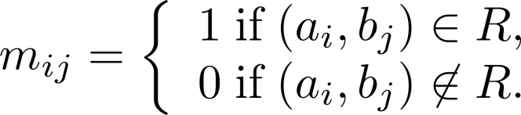
用矩阵表示关系
有限集间的关系可用0-1矩阵来表示
A = {a₁, a₂, …, a_{m}} , B = {b₁, b₂, …, b_{n}}, R是从A到B的关系
当 A = B, 必须用统一的次序
R的关系矩阵M_{R} = [m_{ij}], 这里
R的关系矩阵 (i,j) 处为1当且仅当a_{i}与b_{j} 具有关系.

Slide 22
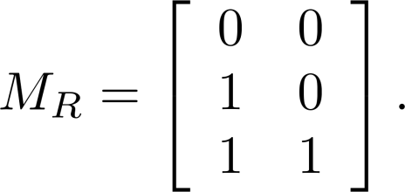
关系矩阵示例
例1： A = {1,2,3} , B = {1,2}. R是从A到B的关系：
(a,b) ∈ R当且仅当a > b.
写出R的关系矩。
解： R = {(2,1), (3,1),(3,2)}, 其矩阵如下：

Slide 23
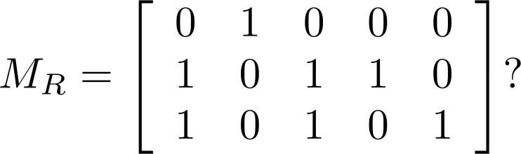
关系矩阵示例（续）
例2：Let A = {a₁,a₂, a₃} , B = {b₁,b₂, b₃,b₄, b₅}. R是从A到B的关系，其矩阵如下：
请写出R的表达式。
解：R由对应于m_{ij} = 1的序对(a_{i},b_{j})构成，故：
R = {(a₁, b₂), (a₂, b₁),(a₂, b₃), (a₂, b₄),(a₃, b₁), {(a₃, b₃), (a₃, b₅)}.

Slide 24
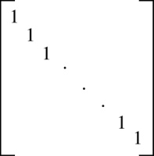
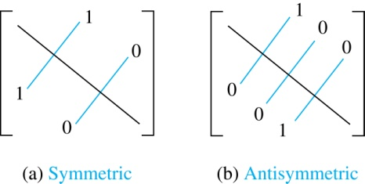
特殊关系的矩阵的特征
R 是自反关系，则M_{R}的对角线元素全是1.
R 是对称关系当且仅当M_{R}是对称矩阵；
R 是对称关系当且仅当：当i≠ j时，m_{ij} = 0或m_{ji} = 0.

Slide 25
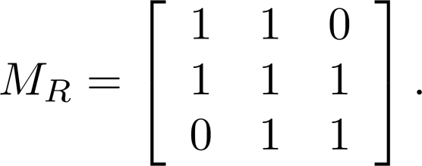
从关系矩阵判断关系特征
例3：关系R的矩阵如下：
R是否具有自反性、对称性和反对称性？
解：对角线元素全是1，故R具有自反性. M_{R}是对称矩阵，故R具有对称性. m_{1,2}，m_{2,1}均为1，故R不具有反对称性。

Slide 26
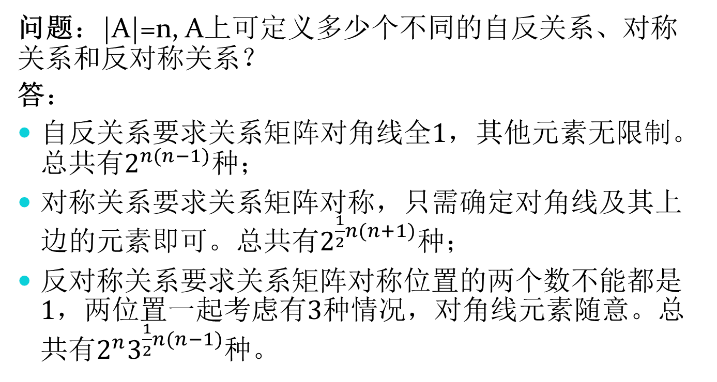
集合上可定义多少种各类关系
问题：|A|=n, A上可定义多少个不同的自反关系、对称关系和反对称关系？
答：
自反关系要求关系矩阵对角线全1，其他元素无限制。总共有$2^{n(n−1)}$种；
对称关系要求关系矩阵对称，只需确定对角线及其上边的元素即可。总共有$2^{\frac{1}{2}n(n+1)}$种；
反对称关系要求关系矩阵对称位置的两个数不能都是1，两位置一起考虑有3种情况，对角线元素随意。总共有${2^{n}3}^{\frac{1}{2}n(n−1)}$种。

Slide 27
用关系矩阵计算关系复合
|A|=m, |B|=n, |C|=k, R是从A到B的关系, S是从B到C的关系，M_{R}是m×n矩阵，M_{S}是n × k矩阵，M_{R∘S}是m × k矩阵，
我们有：
M_{R} ⊙ M_{S} = M_{R∘S}
这里，⊙表示矩阵布尔型乘法，在作算术运算时，采用布尔运算规则(1+1=1, 其他不变).
用关系矩阵计算关系的并与交，即对应位置的数作布尔运算，例见课本.

Slide 28
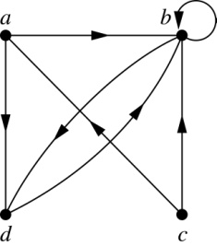
用有向图表示关系
定义： 有向图由顶点集V和边集E构成，每条边都是顶点的序对。 对于边(a,b), a称为其起点，b称为其终点。此时， E是V上关系，称此图为E的关系图。
形如(a,a) 的边称为loop.
例7：一个具有顶点 a, b, c, d, 和
边(a, b), (a, d), (b, b), (b, d), (c, a),
(c, b), (d, b) 的有向图如下：

Slide 29
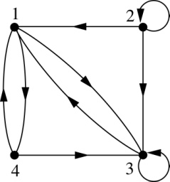
关系图示例
例8： 写出下图所表示的关系
解： R = {(1, 3), (1, 4), (2, 1), (2, 2), (2, 3), (3, 1), (3, 3), (4, 1), (4, 3)}

Slide 30
特殊关系的图的特征
自反性：每个顶点上均有loop；
对称性：x ≠ y，边(x,y)和(y,x)总成对出现；
反对称性：x ≠ y，边(x,y)和(y,x)总不成对出现；
传递性：有边(x,y)和(y,z) 必有边(x,z).

Slide 31
从关系图确定关系的性质
a
b
c
d
不自反
平凡地，具有对称性，反对称性，传递性

Slide 32
从关系图确定关系的性质
a
b
c
d
不自反
不对称，不反对称
不传递，因为有(a, b), (b, d)而无(a, d)

Slide 33
从关系图确定关系的性质
a
b
c
d
不自反
不对称，反对称
传递

Slide 34
从关系图确定关系的性质
b
a
c
d
不自反
不对称，反对称
传递，平凡地

Slide 35
用关系图计算关系的幂
定理： R 是A上的关系，(a, b)∈R^{n}当且仅当在R的关系图中有从a到b的长为n的路。
证：
“⇒”: 如果取(a, b)∈R^{n} = R ∘ R^{n-1}, 由复合之定义知，存在a₁∊ A使(a, a₁)∊ R , (a₁, b)∊ R^{n-1} = R ∘ R^{n-2} ，再用复合之定义知，存在a₂∊ A使(a₁, a₂)∊ R , (a₂, b)∊ R^{n-2} = R ∘ R^{n-3} ，依次往下，我们得到，存在a₁, a₂, a₃, … , a_{n-1} ∊ A, 使(a, a₁), (a₁, a₂), … , (a_{n-1}, b) ∊ R, 他们正好表示关系图中从a到b的一条长为n的路.
“⇐”: 显然

Slide 36
用关系图计算关系的幂
b
a
b
a
d
c
d
c
R
R²
a
b
a
b
d
c
d
c
R⁴
R³
(x,y)∈R^{n}当且仅当在R的关系图中有从x到y的长为n的路

Slide 37
关系的闭包

Slide 38
本节摘要
闭包的定义
传递闭包的计算公式
Warshall算法

Slide 39
关系的三种闭包
针对关系自反性、对称性和传递性，我们有三种闭包：
R 是A上的关系，
R的自反闭包是包含R的最小自反关系，记作r(R);
R的对称闭包是包含R的最小对称关系，记作s(R);
R的传递闭包是包含R的最小传递关系，记作t(R);
有反对称闭包吗？

Slide 40
自反闭包
对于集合A，定义其上的关系：
I_{A} = {(a, a)|a ∈A}
称为A上的恒等关系.
R是A上的关系，则其自反闭包：
r(R) = R ∪ I_{A}

Slide 41
对称闭包
R是A上的关系，定义相应的关系：
R’ = {(b, a)| (a, b) ∈ R}
称为R的逆关系.
R是A上的关系，则其对称闭包：
s(R) = R ∪ R’

Slide 42
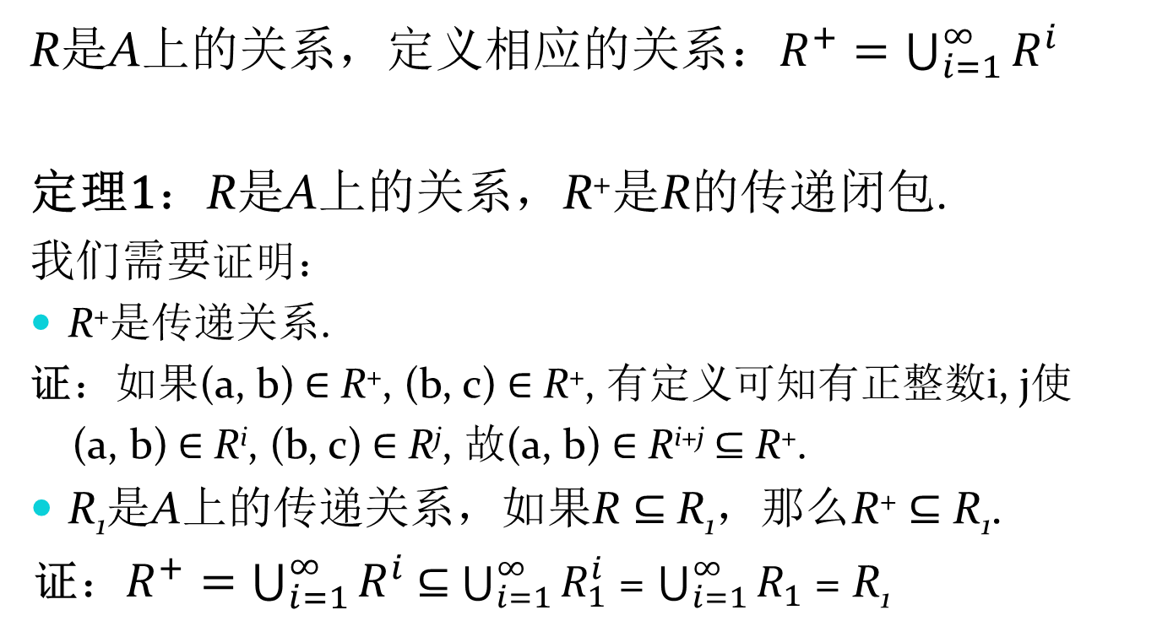
传递闭包
R是A上的关系，定义相应的关系：$R^{+}=\bigcup_{i=1}^{∞}{R^{i}}$
定理1：R是A上的关系，R⁺是R的传递闭包.
我们需要证明：
R⁺是传递关系.
证：如果(a, b) ∈ R⁺, (b, c) ∈ R⁺, 有定义可知有正整数i, j使
(a, b) ∈ R^{i}, (b, c) ∈ R^{j}, 故(a, b) ∈ R^{i+j} ⊆ R⁺.
R₁是A上的传递关系，如果R ⊆ R₁，那么R⁺ ⊆ R₁.
证：$R^{+}=\bigcup_{i=1}^{∞}{R^{i}}$ ⊆ $\bigcup_{i=1}^{∞}{R_{1}^{i}}$ = $\bigcup_{i=1}^{∞}{R_{1}}$ = R₁

Slide 43
传递闭包的计算
定理2： R是A上的关系，(a, b)∈R^{n}当且仅当在R的关系图中有从a到b的长为n的路。
证：
“⇒”: 如果取(a, b)∈R^{n} = R ∘ R^{n-1}, 由复合之定义知，存在a₁∊ A使(a, a₁)∊ R , (a₁, b)∊ R^{n-1} = R ∘ R^{n-2} ，再用复合之定义知，存在a₂∊ A使(a₁, a₂)∊ R , (a₂, b)∊ R^{n-2} = R ∘ R^{n-3} ，依次往下，我们得到，存在a₁, a₂, a₃, … , a_{n-1} ∊ A, 使(a, a₁), (a₁, a₂), … , (a_{n-1}, b) ∊ R, 他们正好表示关系图中从a到b的一条长为n的路.
“⇐”: 显然

Slide 44
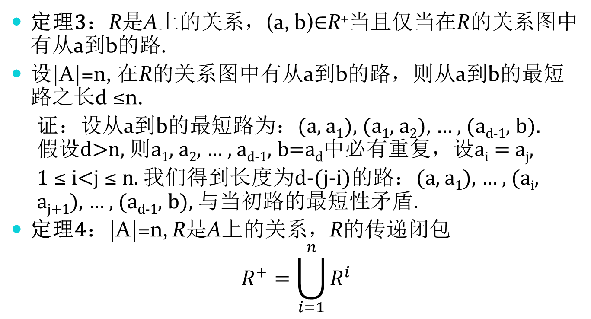
传递闭包的计算
定理3：R是A上的关系，(a, b)∈R⁺当且仅当在R的关系图中有从a到b的路.
设|A|=n, 在R的关系图中有从a到b的路，则从a到b的最短路之长d ≤n.
证：设从a到b的最短路为：(a, a₁), (a₁, a₂), … , (a_{d-1}, b). 假设d>n, 则a₁, a₂, … , a_{d-1}, b=a_{d}中必有重复，设a_{i} = a_{j},
1 ≤ i<j ≤ n. 我们得到长度为d-(j-i)的路：(a, a₁), … , (a_{i}, a_{j+1}), … , (a_{d-1}, b), 与当初路的最短性矛盾.
定理4：|A|=n, R是A上的关系，R的传递闭包
$$R^{+}=\bigcup_{i=1}^{n}{R^{i}}$$

Slide 45

用关系图计算传递闭包
用关系矩阵计算传递闭包
$M_{R^{+}}=M_{R}∨M_{R}^{(2)}$ $∨$ … $∨$ $M_{R}^{(n)}$
b
a
b
a
d
c
d
c
R
R⁺

Slide 46
Warshall算法
|A|=n, R是A={v₁, v₂, … , v_{n}}上的关系，其关系矩阵M=[m_{ij}], 沃舍尔算法描述如下：
For k: = 1 to n
For i: = 1 to n
For j: = 1 to n
m_{ij}=: m_{ij} ∨ (m_{ik} ∧ m_{kj});
算法思想：到第k轮完，关系图中，只经过v₁, v₂, … , v_{k}的，长度 ≤ k+1的结点不重复路径均加入图中.
而两点间的最短路径之长 ≤ n, 足以保证算法正确.

Slide 47
Warshall算法证明
定理： Warshall算法中，到第k轮完，关系图中，只经过v₁, v₂, … , v_{k}的，长度≤ k+1的结点不重复路径均加入图中.
证：k=1时，命题成立；
假设k=t时命题成立，当k=t+1时，
设路径a, v_{i1}, v_{i2}, ... , v_{is}, b, s ≤ k, i₁, i₂, … i_{s}各不相同，且均 ≤ k, 设它们的最大值为i_{r}，
如果i_{r} ≤ k-1=t, 由于i₁, i₂, … i_{s}各不相同，路径之长≤ t, 按归纳假设，到第t轮完, 路径已加入图中；
如果i_{r}=k=t+1, 路径片段a到v_{k}与v_{k}到b到第t轮完已加入图中，到第k轮，正好将两片段连成的整个路径加入图中.

Slide 48
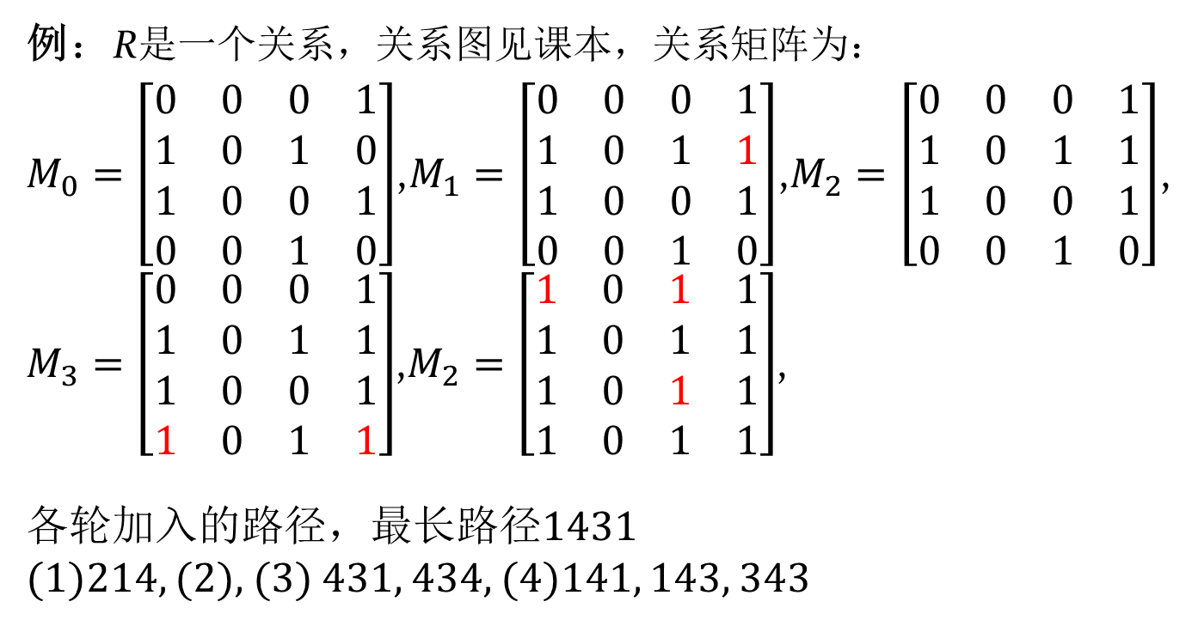
Warshall算法运行示例
例：R是一个关系，关系图见课本，关系矩阵为：
$M_{0}=\left[\begin{matrix}0 & 0 & 0 & 1 \\ 1 & 0 & 1 & 0 \\ 1 & 0 & 0 & 1 \\ 0 & 0 & 1 & 0\end{matrix}\right]$,$M_{1}=\left[\begin{matrix}0 & 0 & 0 & 1 \\ 1 & 0 & 1 & 1 \\ 1 & 0 & 0 & 1 \\ 0 & 0 & 1 & 0\end{matrix}\right]$,$M_{2}=\left[\begin{matrix}0 & 0 & 0 & 1 \\ 1 & 0 & 1 & 1 \\ 1 & 0 & 0 & 1 \\ 0 & 0 & 1 & 0\end{matrix}\right]$,
$M_{3}=\left[\begin{matrix}0 & 0 & 0 & 1 \\ 1 & 0 & 1 & 1 \\ 1 & 0 & 0 & 1 \\ 1 & 0 & 1 & 1\end{matrix}\right]$,$M_{2}=\left[\begin{matrix}1 & 0 & 1 & 1 \\ 1 & 0 & 1 & 1 \\ 1 & 0 & 1 & 1 \\ 1 & 0 & 1 & 1\end{matrix}\right]$,
各轮加入的路径，最长路径1431
(1)214, (2), (3) 431, 434, (4)141, 143, 343

Slide 49
等价关系

Slide 50
本节摘要
等价关系
等价类
等价类与划分

Slide 51
等价关系
定义1： 集合A的关系称为等价关系，如果它同时具有自反性、对称性和传递性.
定义2：两个元素a, b具有某个等价关系，我们称它们等价，记作a ∼ b，如果同时讨论多个等价关系，等价的记号一定要作区分.

Slide 52
等价关系
A = {1, 2, 3, 4, 5, 6}, R = {(1, 1), (2, 1), (2, 1), (2, 2), (3, 3), (3, 4), (3, 5), (4, 3), (4, 4), (4, 5), (5, 3), (5, 4), (5, 5), (6, 6)}
容易检查R满足自反性、对称性和传递性，R是等价关系。各等价类如下： [1] = [2] ={1, 2}, [3} = [4} = [5] = {3, 4, 5}, [6] = {6}.

Slide 53
串
例：R是英文字符串集上关系，定义为：aRb 当且仅当 l(a) = l(b), 这里l(x) 表示串x的长度. R是等价关系吗？
解：R是等价关系，下面说明R满足等价关系的三条性质：
自反性：l(a) = l(a), 故对每一个串a均有aRa；
对称性：若aRb，则l(a) = l(b), 从而l(b) = l(a)，故bRa；
传递性：若aRb, bRc，则l(a) = l(b), l(b) = l(c), 从而l(a) = l(a ，故aRc.

Slide 54
模m同余
例：m为整数，m > 1. 证明以下关系
R = {(a,b) | a ≡ b (mod m)}
是整数集上的等价关系.
解： 注意：a ≡ b (mod m) 当且仅当m整除a − b.
自反性：a − a = 0 能被 m整除，故: a ≡ a (mod m)；
对称性： 如果a ≡ b (mod m) ，则a − b能被 m整除，从而a − b = km, k为整数，故b − a = (− k)m, b ≡ a (mod m)；
传递性：如果a ≡ b (mod m), b ≡ c (mod m) ，则a − b, b − c能被 m整除，从而有整数k, l 使a − b = km, b − c = lm. 得到：
a − c = (a − b) + (b − c) = km + lm = (k + l) m.
故a ≡ c (mod m).

Slide 55
整除
例：证明正整数集上的“整除”不是等价关系.
解：自反性，传递性成立，对称性不成立：
自反性：a ∣ a ；
对称性不成立：2 ∣ 4, 但4 ∤ 2；
传递性：如果 a ∣ b, b ∣ c，则有整数k, l 使 b = ak, c = bl. 故c = a(kl), a ∣ c.

Slide 56
等价类
定义3：R是集A上的等价关系，a ∊ A. 所有与a等价的元素构成的集合称为的a等价类，记作：[a]_{R}，在不致引起混淆时下标R可省去.
[a]_{R} = {s|(a, s) ∈ R}.
如果b ∈ [a]_{R}, 则称b为此等价类的一个代表；
模m同余的等价类称为模m的同余类，整数a模m的同余类记作 [a]_{m}, [a]_{m} = {…, a−2m, a−m, a+2m, a+2m, … }. 例如： [0]₄ = {…, −8, −4 , 0, 4 , 8 , …},
[1]₄ = {…, −7, −3 , 1, 5 , 9 , …},
[2]₄ = {…, −6, −2 , 2, 6 , 10 , …},
[3]₄ = {…, −5, −1 , 3, 7 , 11 , …}

Slide 57
等价类的性质
定理1：R是集A上的等价关系，对于A的元素a, b ，以下各条等价:
(i) aRb; (ii) [a] = [b]; (iii) [a] ∩ [b] ≠ ∅.
证明：(i) ⟶ (ii)：若c ∈ [a], 则aRc. 由aRb和R的对称性得bRa, 再由aRc和R的传递性得bRc, 从而c ∈ [b], [a]⊆ [b]. 利用bRa, 前述证明表明[b]⊆ [a], [a] = [b].
(ii) ⟶ (iii)：显然
(iii) ⟶ (i)：取c ∈ [a] ∩ [b], 由c ∈ [a]得aRc, 由c ∈ [b]得bRc, 再由R的对称性得cRb, 最后，由aRc, cRb和R的传递性得aRb.

Slide 58
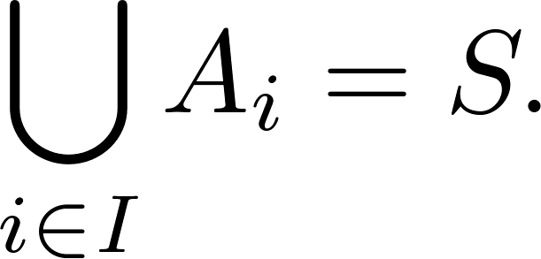
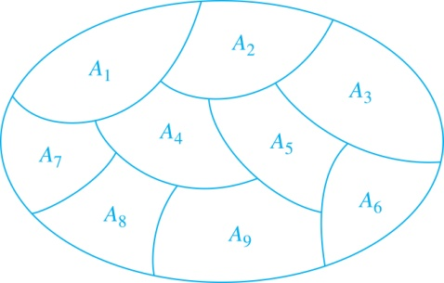
集合的划分
定义：集S的一组子集A_{i}, i ∈ I (I 称为指标集), 满足：
A_{i} ≠ ∅ , 对于i ∈ I,
A_{i} ∩ A_{j}=∅ , 当 i ≠ j,
则称{A_{i}}_{i∈I} 为的S划分。

Slide 59
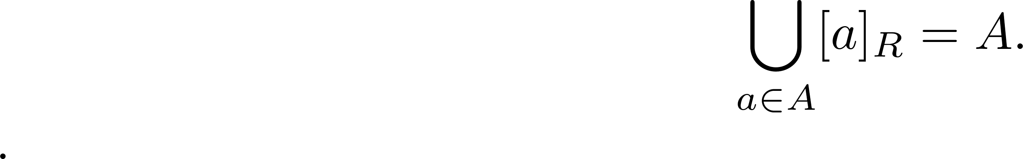
等价类构成划分
R是集A上的等价关系， R的所有等价类的并为A, 因为A的每个元素a属于它自己的等价类[a]_{R}，即
由定理1知，等价类要么相等，要么不相交，即：当[a]_{R} ≠ [b]_{R} 时[a]_{R} ∩[b]_{R}=∅.
因此，R的全部不同等价类构成A构成的划分.

Slide 60
划分决定等价关系
定理2：R是集A上的等价关系，那么其等价类构成A构成的划分. 相反地，给定A的一个划分 {A_{i} | i ∈ I} ，那么存在A上的等价关系R，使此划分作为其等价类.
证明：第一部分上页已证. 对于第二部分，定义A上的关系R如下：
R = {(x, y)|∃(i ∈ I)(x ∊ A_{i} ∧ y ∊ A_{i})}
下证R是A上的等价关系，
自反性：存在A_{i}使a ∊ A_{i}, 故(a,a) ∈ R；
对称性：如果(a,b) ∈ R, 则存在A_{i}使a, b ∊ A_{i}, 当然有(b,a) ∈ R ；
传递性：如果(a,b) ∈ R, (b,c) ∈ R, 则存在A_{i}使a, b ∊ A_{i},存在A_{i}使b, c ∊ A_{j}, 从而b ∊ A_{i} ∩ A_{j}，必有A_{i} = A_{j}, c ∊ A_{i} ，故(a,c) ∈ R.

Slide 61
映射导出的等价关系
f是集A到集B的映射，定义与A上的关系：
R_{f} = {(x, y) | f(x) = f(y)}
显然R_{f}是A上的等价关系。
事实上任何等价关系都可以看做按照上面的方式得到。
对于A上的等价关系R，定义A到2^{A}的映射f_{R}:
f_{R}(x)=[x].
不难看出这一点. f_{R}通常称为商映射.

Slide 62
偏序

Slide 63
本节摘要
偏序与偏序集
字典序
Hasse 图
格
拓扑排序

Slide 64
Partial Orderings
Definition 1: A relation R on a set S is called a partial ordering, or partial order, if it is reflexive, antisymmetric, and transitive. A set together with a partial ordering R is called a partially ordered set, or poset, and is denoted by (S, R). Members of S are called elements of the poset.

Slide 65
Partial Orderings (continued)
Example 1: Show that the “greater than or equal” relation (≥) is a partial ordering on the set of integers.
Reflexivity: a ≥ a for every integer a.
Antisymmetry: If a ≥ b and b ≥ a , then a = b.
Transitivity: If a ≥ b and b ≥ c , then a ≥ c.
These properties all follow from the order axioms for the integers. (See Appendix 1).

Slide 66
Partial Orderings (continued)
Example 2: Show that the divisibility relation (∣) is a partial ordering on the set of integers.
Reflexivity: a ∣ a for all integers a. (see Example 9 in Section 9.1)
Antisymmetry: If a and b are positive integers with a | b and b | a, then a = b. (see Example 12 in Section 9.1)
Transitivity: Suppose that a divides b and b divides c. Then there are positive integers k and l such that b = ak and c = bl. Hence, c = a(kl), so a divides c. Therefore, the relation is transitive.
(Z⁺, ∣) is a poset.

Slide 67
Partial Orderings (continued)
Example 3: Show that the inclusion relation (⊆) is a partial ordering on the power set of a set S.
Reflexivity: A ⊆ A whenever A is a subset of S.
Antisymmetry: If A and B are positive integers with A ⊆ B and B ⊆ A, then A = B.
Transitivity: If A ⊆ B and B ⊆ C, then A ⊆ C.
The properties all follow from the definition of set inclusion.

Slide 68
Comparability
Definition 2: The elements a and b of a poset (S,≼ ) are comparable if either a ≼ b or b ≼ a. When a and b are elements of S so that neither a ≼ b nor b ≼ a, then a and b are called incomparable.
Definition 3: If (S,≼ ) is a poset and every two elements of S are comparable, S is called a totally ordered or linearly ordered set, and ≼ is called a total order or a linear order. A totally ordered set is also called a chain.
Definition 4: (S,≼ ) is a well-ordered set if it is a poset such that ≼ is a total ordering and every nonempty subset of S has a least element.
The symbol ≼ is used to denote the relation in any poset.

Slide 69
Lexicographic Order
Definition: Given two posets (A₁,≼₁) and (A₂,≼₂), the lexicographic ordering on A₁ ⨉ A₂ is defined by specifying that (a₁, a₂) is less than (b₁,b₂), that is,
(a₁, a₂) ≺ (b₁,b₂),
either if a₁ ≺₁ b₁ or if a₁ = b₁ and a₂ ≺₂ b₂.
This definition can be easily extended to a lexicographic ordering on strings (see text).
Example: Consider strings of lowercase English letters. A lexicographic ordering can be defined using the ordering of the letters in the alphabet. This is the same ordering as that used in dictionaries.
discreet ≺ discrete, because these strings differ in the seventh position and e ≺ t.
discreet ≺ discreetness, because the first eight letters agree, but the second string is longer.

Slide 70
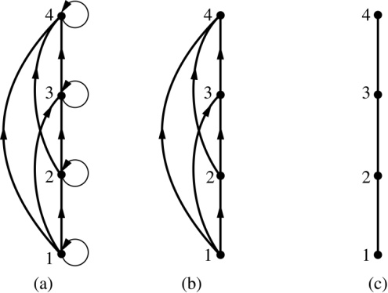
Hasse Diagrams
Definition: A Hasse diagram is a visual representation of a partial ordering that leaves out edges that must be present because of the reflexive and transitive properties.
A partial ordering is shown in (a) of the figure above. The loops due to the reflexive property are deleted in (b). The edges that must be present due to the transitive property are deleted in (c). The Hasse diagram for the partial ordering (a), is depicted in (c).

Slide 71
Procedure for Constructing a Hasse Diagram
To represent a finite poset (S,≼ ) using a Hasse diagram, start with the directed graph of the relation:
Remove the loops (a, a) present at every vertex due to the reflexive property.
Remove all edges (x, y) for which there is an element z ∈ S such that x ≺ z and z ≺ y. These are the edges that must be present due to the transitive property.
Arrange each edge so that its initial vertex is below the terminal vertex. Remove all the arrows, because all edges point upwards toward their terminal vertex.

